Slide 1


第六章 定积分复习

Slide 2
一、基本概念和理论
1.定积分定义
2.性质
3.几何意义
4.函数可积的充分条件
5.函数可积的必要条件

Slide 3
一、 基本概念和理论
6.原函数存在定理
P238-239：定理1和2
7.牛顿莱布尼茨公式
P240：定理3

Slide 4
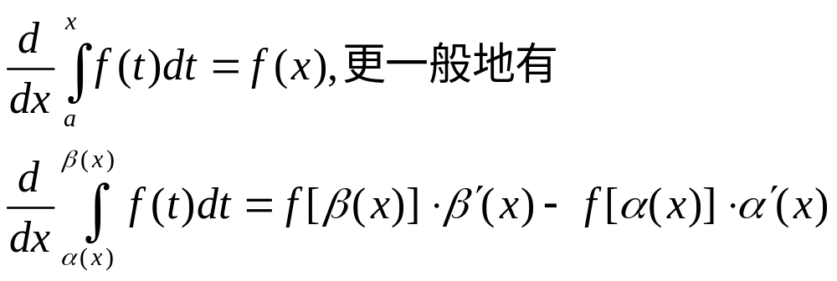
二、基本运算
1.变上限积分求导数
2.求不定式的极限
3.计算定积分

Slide 5
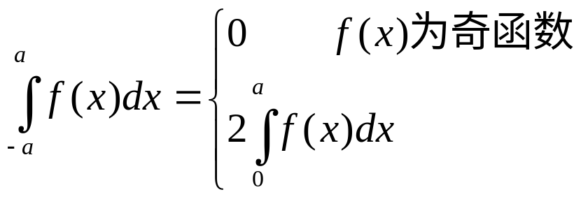
三、求定积分方法
1.直接积分法
2.换元积分法
3.分部积分法
4.用几何意义
5.函数的奇偶性
6.函数的周期性

Slide 6
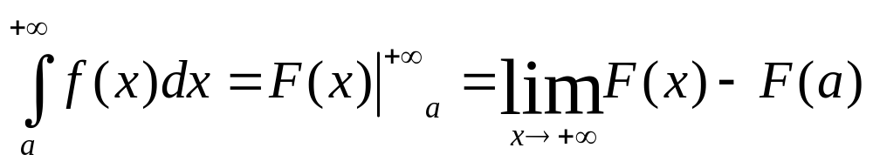
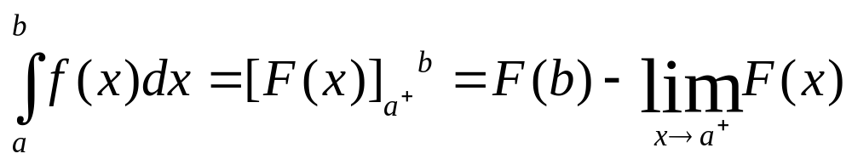
四、反常积分
1.无穷区间上的反常积分
2.无界函数的反常积分

Slide 7
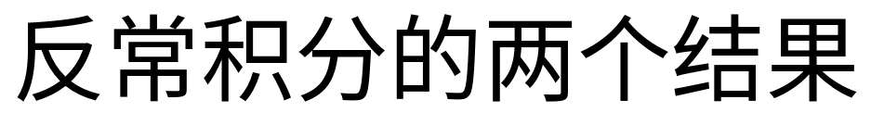
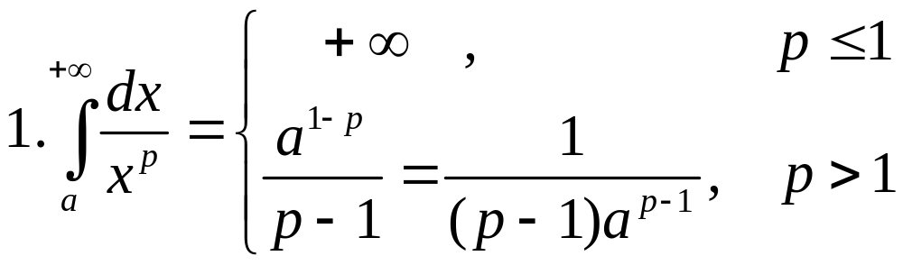
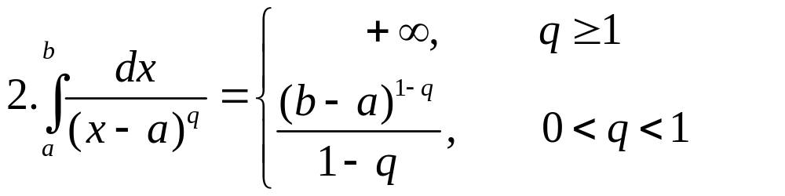

Slide 8
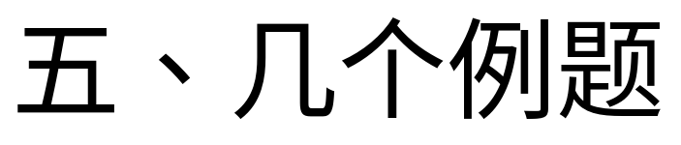
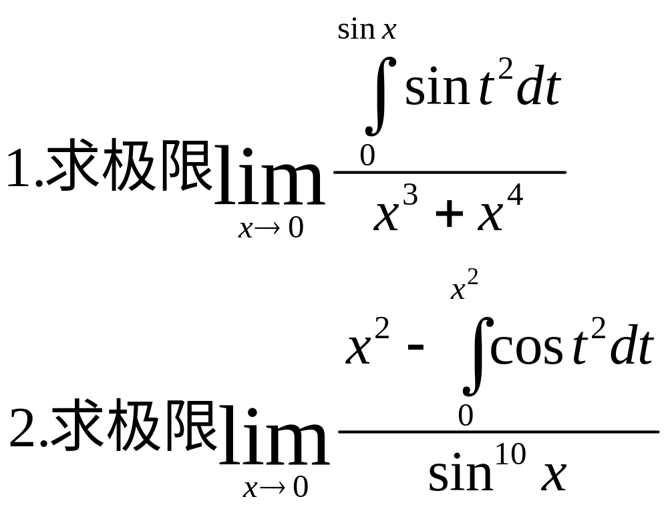

Slide 9
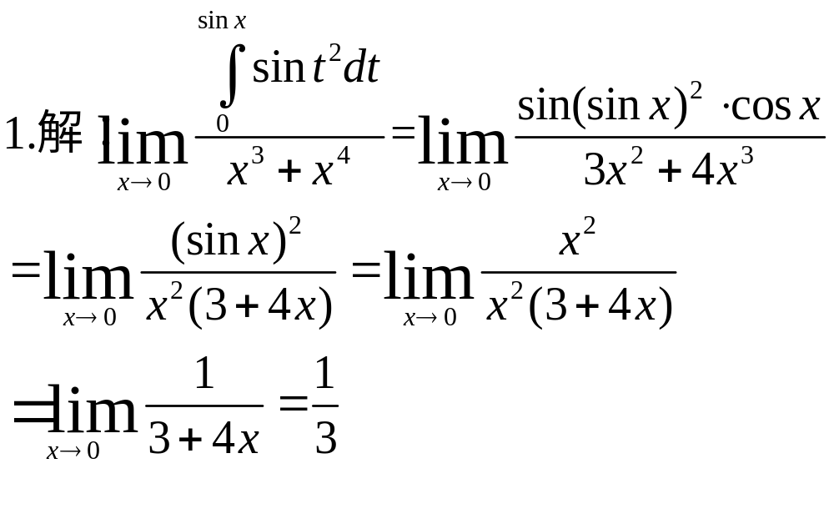

Slide 10
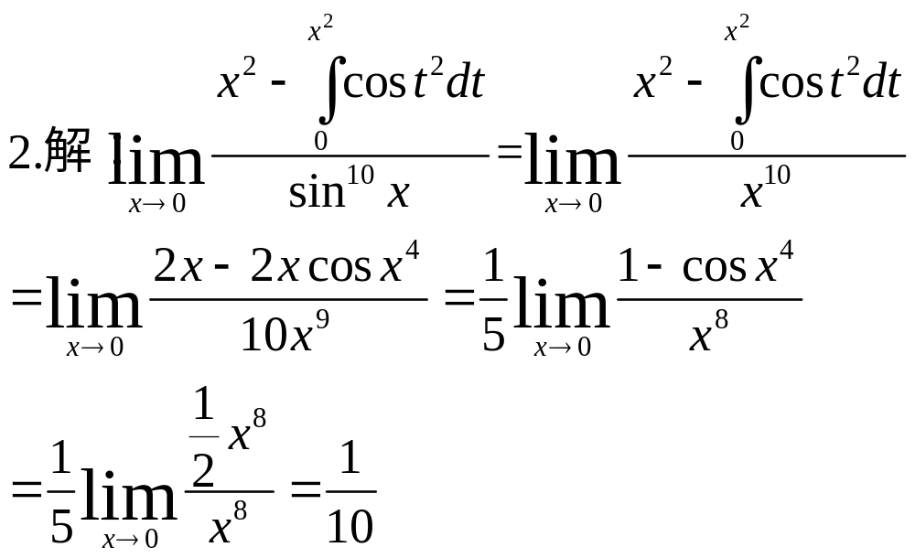

Slide 11
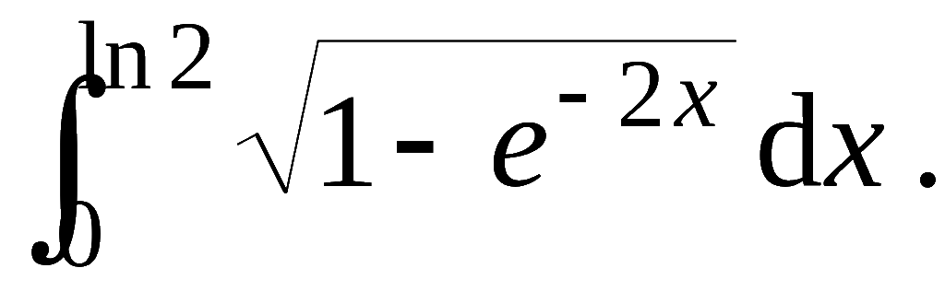
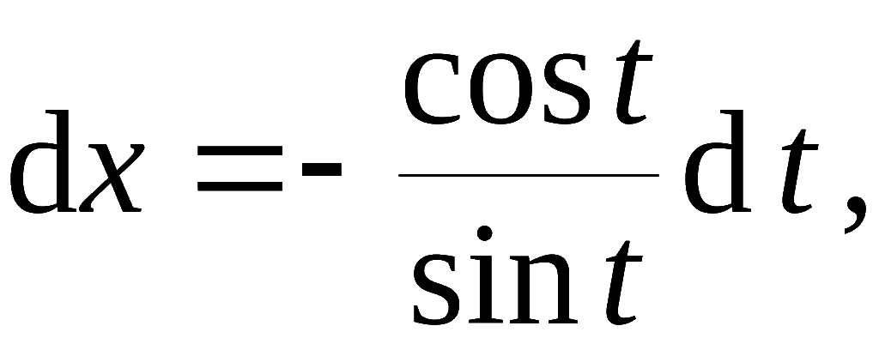
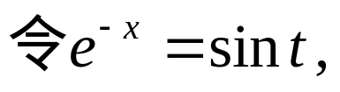
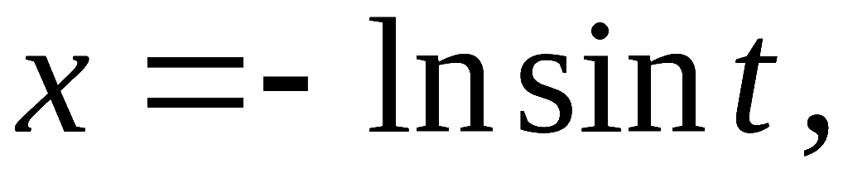
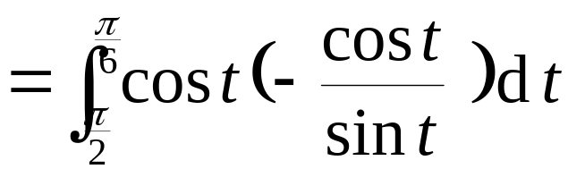
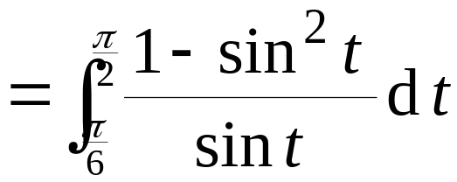
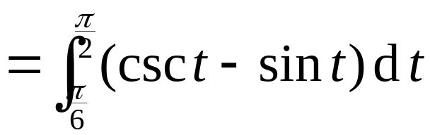


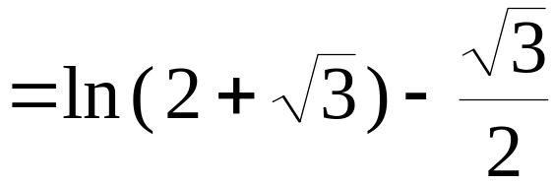






3. 求
解: 解法一
则
原式
机动 目录 上页 下页 返回 结束

Slide 12
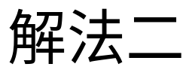
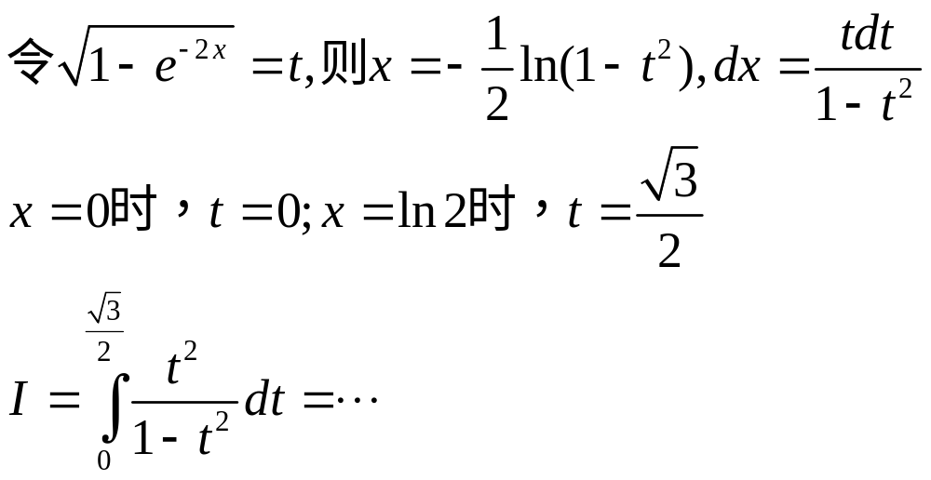
3. 求
机动 目录 上页 下页 返回 结束

Slide 13
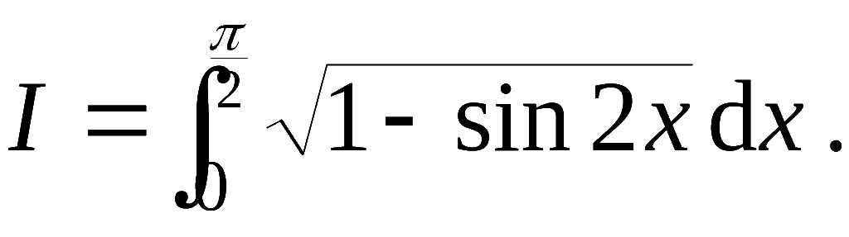


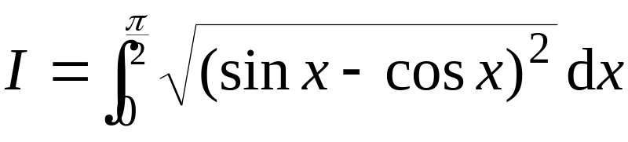

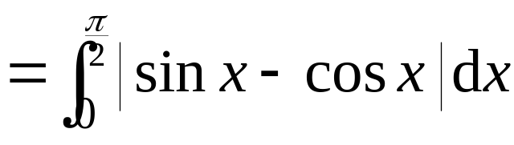




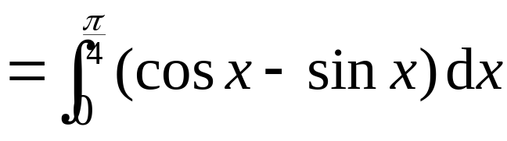
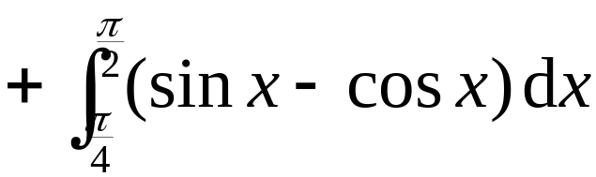





4. 求
解:
机动 目录 上页 下页 返回 结束

Slide 14
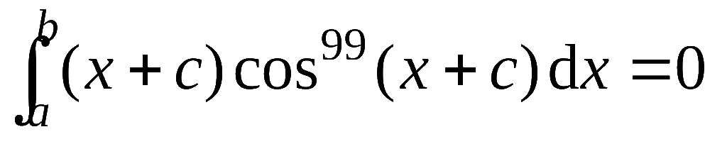

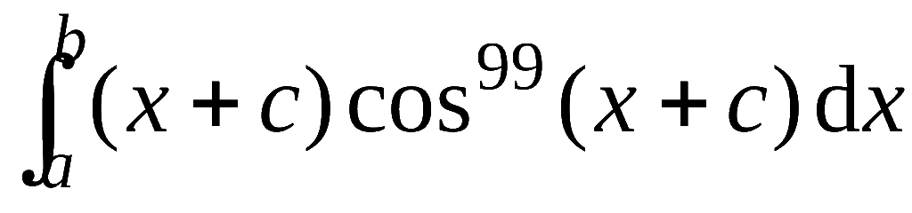
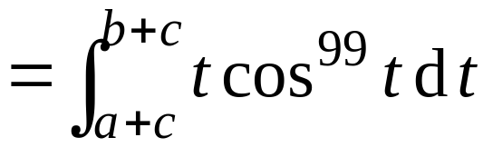

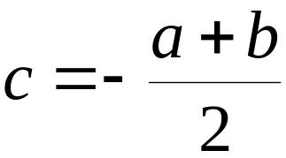
5. 选择一个常数 c , 使
解: 令
则
因为被积函数为奇函数 , 故选择 c 使
即
可使原式为 0 .
机动 目录 上页 下页 返回 结束

Slide 15
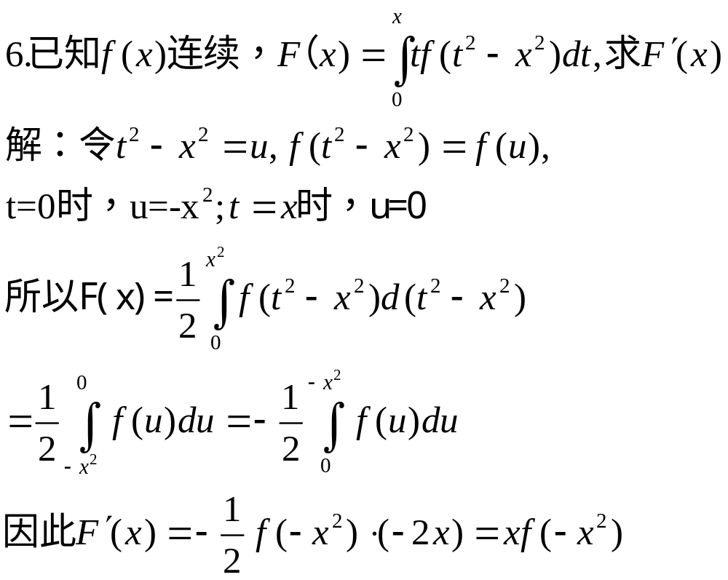

Slide 16
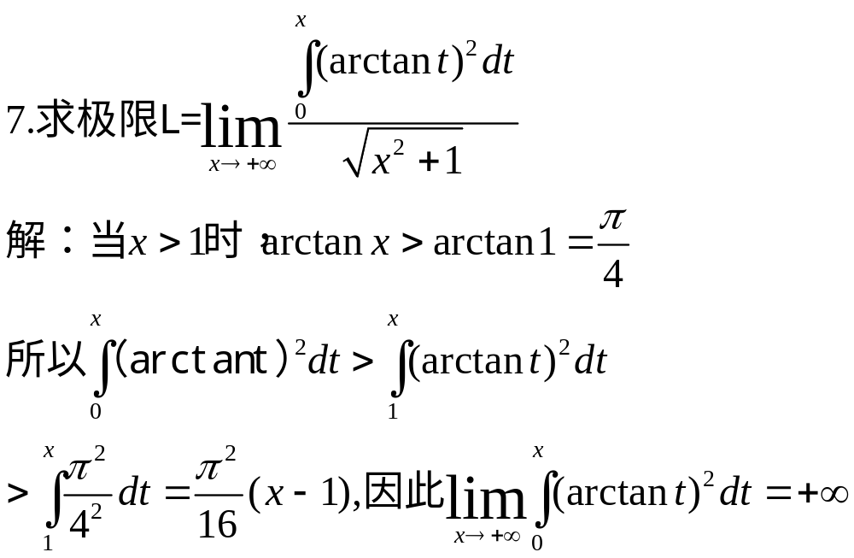
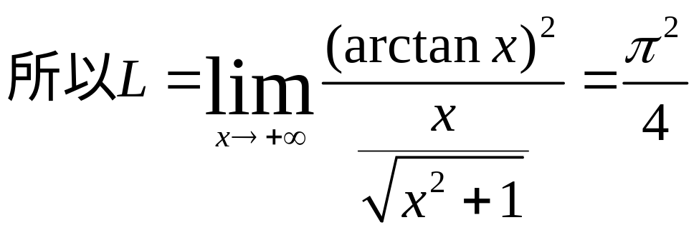

Slide 17
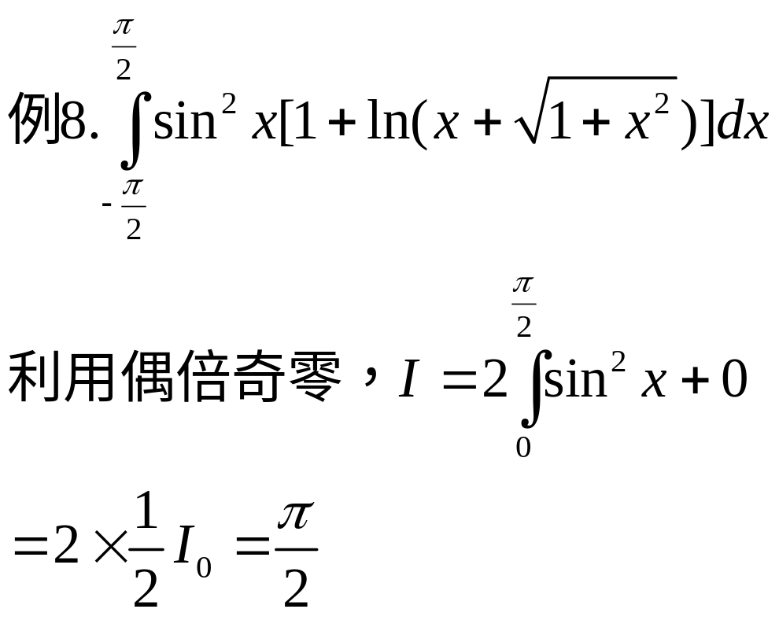



Slide 18
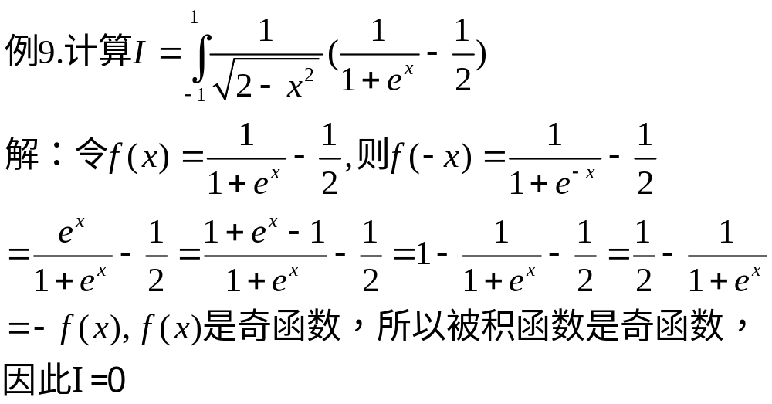

Slide 19
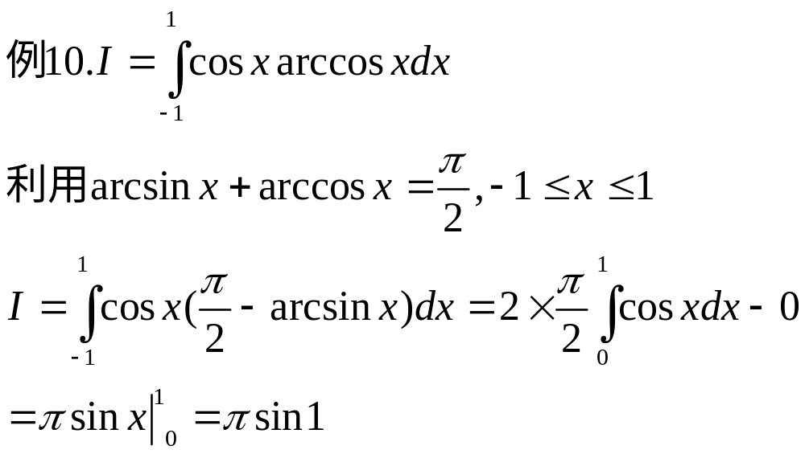

Slide 20
作业 (总习题五)
P270 1-2（填书上）
5 ， 13
第四节 目录 上页 下页 返回 结束

